Slide 1




Toán
(Trang 51)

Slide 2




Khởi động

Slide 3




Cuộc thi trồng hoa
Để cho cây phát triển và có những đóa hoa tươi thắm chúng ta cần làm gì nhỉ?
Hãy sẵn sàng trải nghiệm với tớ nhé!

Slide 4











Đất
Phân bón
Nước
1
2
3
Notes:
Kích vào chậu cây đánh số để đi đến câu hỏi. Kích vào các điều kiện chăm sóc cây để hoa nở. Kích vào biểu tượng vương miện góc phải để kết thúc trò chơi.

Slide 5






Câu 1: “Hai trăm linh năm”
Được viết là:
250
225
205
25
B
D
A
C

Slide 6


Câu 2: Số gồm “ 3 trăm,
7 chục và 2 đơn vị”
732
327
372
273
A
D
C
B

Slide 7


Câu 3: 410 được đọc là:
Bốn trăm linh mười
Bốn trăm
Bốn trăm linh một
Bốn trăm mười
A
B
C
D

Slide 8
Toán
(Trang 51)

Slide 9

Mục tiêu
*Kiến thức, kĩ năng:
- HS đọc và viết thành thạo các số có ba chữ số.
- Củng cố về cấu tạo của các số có ba chữ số.
*Phát triển năng lực và phẩm chất:
- Phát triển năng lực mô hình hóa toán học.
- Phát triển năng lực giải quyết vấn đề
- Phát triển năng lực giao tiếp, rèn kĩ năng hợp tác, rèn tính cẩn thận.

Slide 10
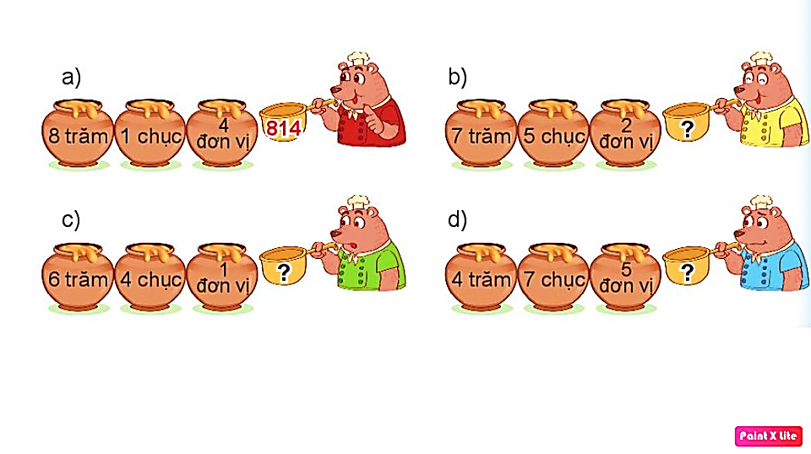
Số ?
1
752
641
475

Slide 11
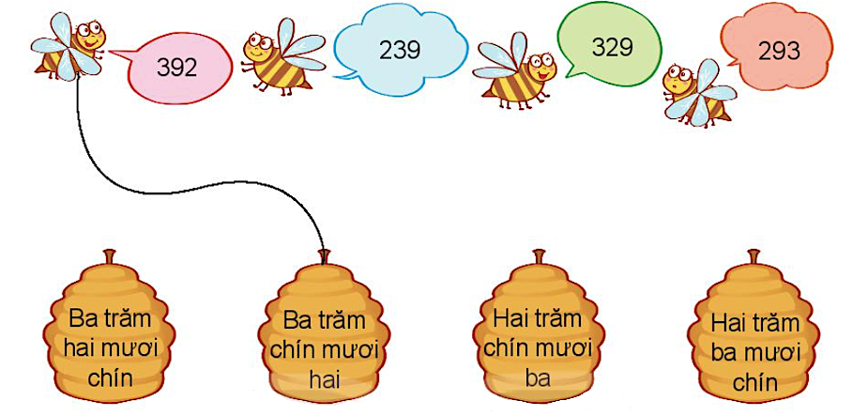
2
Mỗi chú ong đến từ tổ nào?

Slide 12
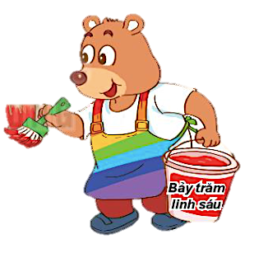
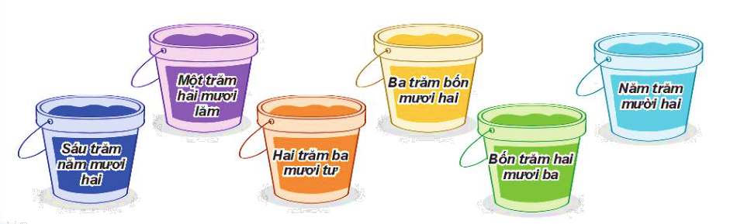
3
Mỗi thanh gỗ được sơn bởi màu ở thùng ghi cách đọc số trên thanh gỗ. Hỏi mỗi thanh gỗ được sơn màu gì?
Bảy trăm
linh sáu
125
234
342
423
521
652
706
Bảy trăm
linh sáu

Slide 13
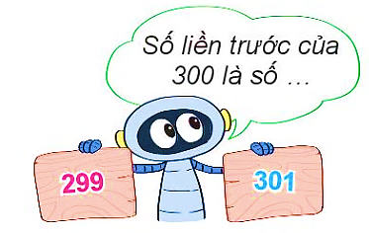

4
a) Số liền trước của 300 là số nào?
Số liền trước là số như thế nào?
→ Số liền trước của 300 là: 299

Slide 14
4
b) Số liền trước của 999 là số nào?
c) Số liền sau của 999 là số nào?
998
999
1000
→ Số liền trước của 999 là: 998
→ Số liền sau của 999 là: 1000

Slide 15
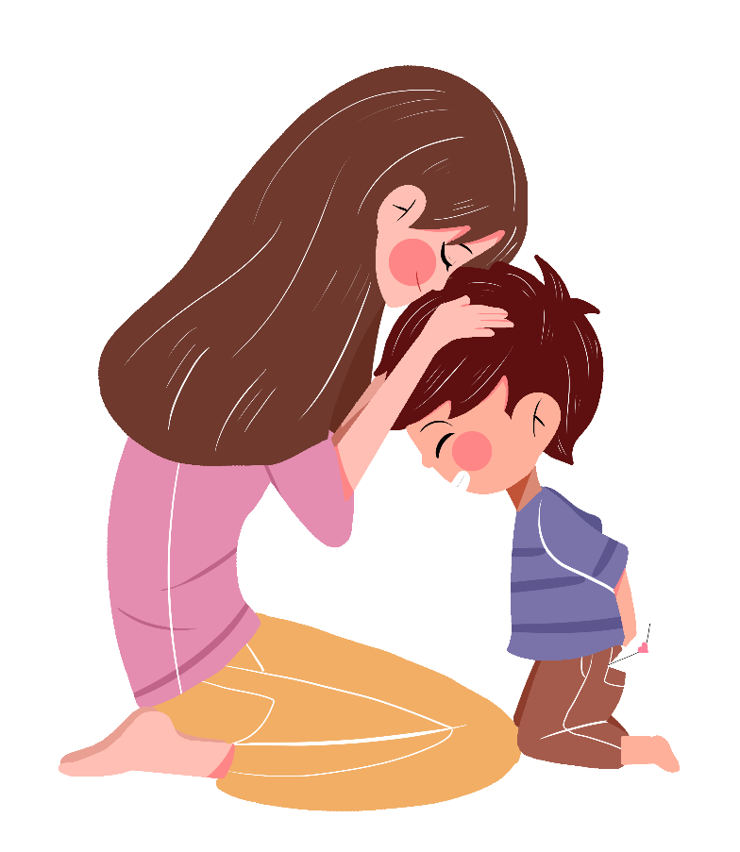
DẶN DÒ
Hoàn thành bài tập.
Chuẩn bị bài tiếp theo.

Slide 16

Chúc các em
học tốt !

